Slide 1
Défi Ensemble pour une bonne cause :
Fonds de secours pour la COVID-19

Slide 2
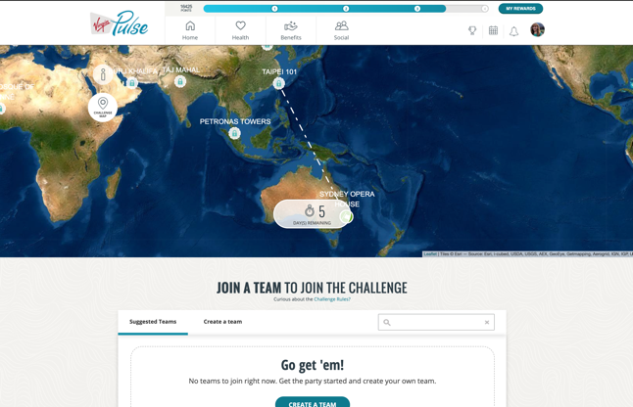
Le Fonds de secours pour la COVID-19, qu'est-ce que c'est, au juste?
Description du défi : Cette dernière année à tout changé – mais elle nous a aussi rapprochés. Les familles ont pris contact. Les voisins sont passés à l'action. Les collectivités se sont mutuellement inspirées. Il ne faut pas s'arrêter en si bon chemin! Invitez vos amis à participer à une mission mondiale pour une bonne cause. Ensemble et à chaque étape du parcours, vous bougerez, déverrouillerez des aventures palpitantes et recueillerez des fonds de secours pour la COVID-19.
Ce défi réunit plusieurs entreprises commanditaires qui vont rivaliser d'efforts et l'une contre l'autre pour une bonne cause. Virgin Pulse s'engage à verser 10 $ par million de pas (jusqu'à un maximum de 100 000 $) au Fonds de solidarité pour la riposte à la COVID-19 de l'Organisation mondiale de la Santé (OMS).

Slide 3
Précisions sur ce défi à plusieurs commanditaires rivaux
Les équipes sont composées de membres d'une même entreprise. Elles affrontent des équipes adverses réunissant des gens d'autres organisations.

Slide 4
Règlements concernant les équipes et le défi
Bon à savoir :
Le défi dure trois semaines et comporte 20 destinations.
Les équipes peuvent compter jusqu'à 5 participants.
Le pointage des équipes est basé sur le nombre total de pas de l'équipe. Plus votre équipe accumule des pas, plus vous gagnez de points.
30 000 pas par jour maximum par participant.
Précisions sur les récompenses du défi :
Ce défi ne donne pas lieu à des recompenses.
Ce qu'on y gagne? Le sentiment d'avoir agi pour une bonne cause! Virgin Pulse s'engage à verser 10 $ par million de pas (jusqu'à un maximum de 100 000 $) au Fonds de solidarité pour la riposte à la COVID-19 de l'Organisation mondiale de la Santé (OMS).

Slide 5
Votre rôle pendant le défi
Il est recommandé que chaque champion(ne) du bien-être crée sa propre équipe plutôt que d'intégrer une équipe qui en comprend déjà.
Faites la promotion de l'inscription sur votre lieu de travail ou virtuellement! La meilleure façon de susciter l'enthousiasme pour ce défi, c'est d'en parler.
Échangez, communiquez! Publiez un commentaire ou une photo dans le groupe de discussion du défi au moins une fois par semaine pendant les trois semaines du défi Fonds de secours pour la COVID-19.
Ressources marketing disponibles :
FAQ sur le défi
1 arrière-plan virtuel
1 image pour les médias sociaux ou l'Intranet
1 affiche numérique
1 dépliant

Slide 6
Espace réservé pour insérer une affiche numérique (facultatif)

Slide 7
Calendrier
Promotions
L'inscription démarre le 30 août, pour que la promotion puisse commencer le même jour.
Semaine du lundi 30 août : Installez l'affiche numérique ou le dépliant dans un lieu physique ou envoyez ces outils promotionnels par courriel ou par les moyens de communication de l'entreprise.
Semaine du lundi 6 septembre : Rappelez à toutes et tous qu'il est temps de s'inscrire
Lundi 13 septembre : Début du défi — Envoyez un message motivant à vos coéquipiers ou publiez-en un!
Vendredi 1er octobre : Rappelez que la date limite de téléversement, c'est mardi
Dates du défi
Lundi 30 août – Début de l'inscription
Mardi 13 septembre – Lancement du défi
Jeudi 16 septembre – Date limite pour les changements d'équipe
Dimanche 3 octobre – Fin du défi
Mardi 5 octobre – Date limite de téléversement
Vendredi 22 octobre – Retrait du défi de la plateforme

Slide 8
Annexe

Slide 9
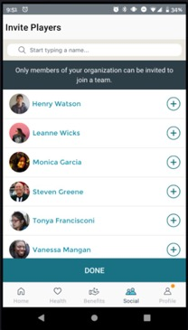
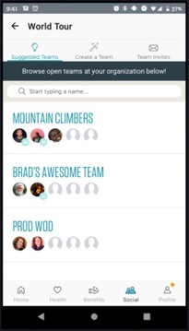
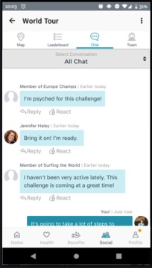
Expérience des membres dans le cadre de ce défi à plusieurs commanditaires
Vie privée et confidentialité
Les équipesne peuventêtrecomposéesque de participants de la mêmeorganisation. Des clauses de non-responsabilité assurent la transparence du processus.
Un joueur qui appartient à une organisation adverse s'affichera de la manière suivante : « Membre de [Nom de l'équipe] » , avec image de profil générique.
Il n'est pas possible d'être ami avec des membres d'autres organisations
Il sera possible d'échanger avec les participants des autres organisations par clavardage
Invitez des participants faisant partie de votre organisation
Équipes suggérées au sein de votre organisation
Fonction de clavardage du défi : Les avatars s'afficheront si l'équipe ne fait pas partie de votre organisation

